Slide 1
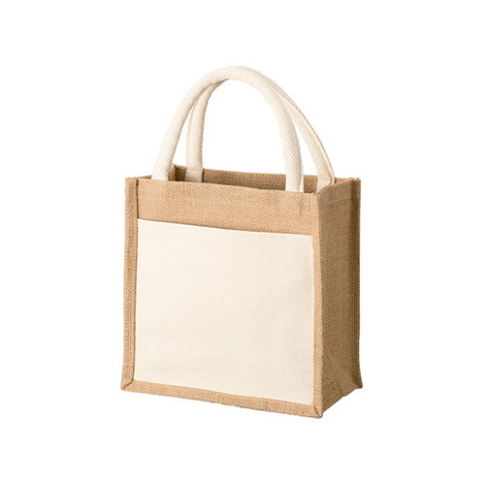
【提案書】
ジュート&キャンバスポケットトート(S)
特徴
500mlペットボトルが入るお散歩用ワンマイルバッグに丁度いいエコな天然素材ジュートを使ったSサイズのトート。名入れやプリントしやすいキャンバス素材のフロントポケット付きです。
納期
納期スペース
仕様
素材：天然繊維(ジュート)、コットン
サイズ：本体/約220×220×110(mm) 持ち手/約20×320(mm)
容量：約5L
お見積
お見積りスペース

